Slide 1





Toán 5
Luyện tập (tr.143)
Notes:
更多精彩模板请关注【沐沐槿PPT】https://mumjin.taobao.com/

Slide 2








Nhưng chú chó đã để lại mật mã qua mỗi lần đi, chúng mình cùng các bạn đi tìm Jony về nhé.
Bạn Minh có một chú chó rất thông minh tên là Jony. Jony đang đi chơi trong công viên thì bị lạc.
Mật mã của Jony

Slide 3
Mục tiêu bài học
1
Củng cố cách tính thời gian của chuyển động
2
Củng cố mối quan hệ giữa thời gian với vận tốc và quãng đường

Slide 4
01
Chuẩn bị

Slide 5



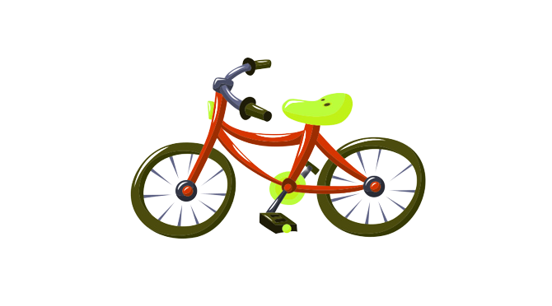
Nêu công thức tính vận tốc.
A. v = S : t
B. v = S x t
C. v = t : S
D. v = S - t

Slide 6
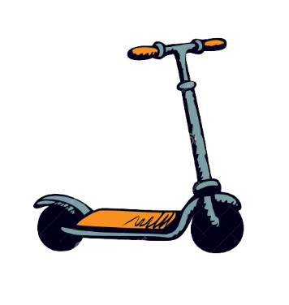
Nêu công thức tính quãng đường.
A. S = v : t
B. S = t : v
C. S = v x t
D. S = v + t

Slide 7
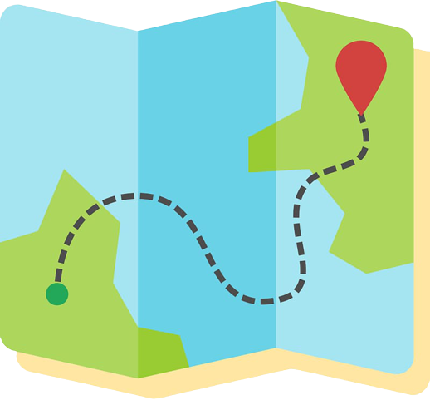
Nêu công thức tính thời gian.
A. t = S x v
B. t = v : S
C. t = S : v
D. t = S - v

Slide 8
02
Hành trình tìm Jony

Slide 9
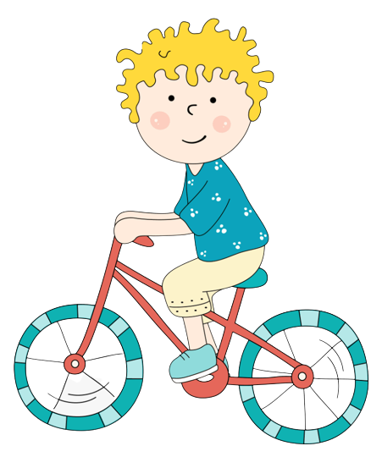
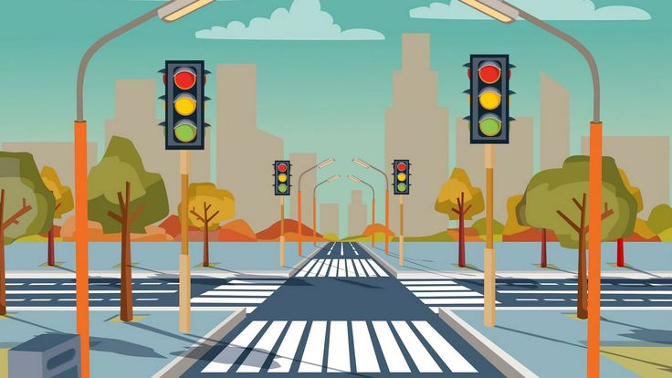


Mã01
Viết số thập phân thích hợp vào ô trống:
S (km) | 261 | 78 | 165 | 96
v (km/giờ) | 60 | 39 | 27,5 | 40
t (giờ)
4,35
2
6
2,4

Slide 10
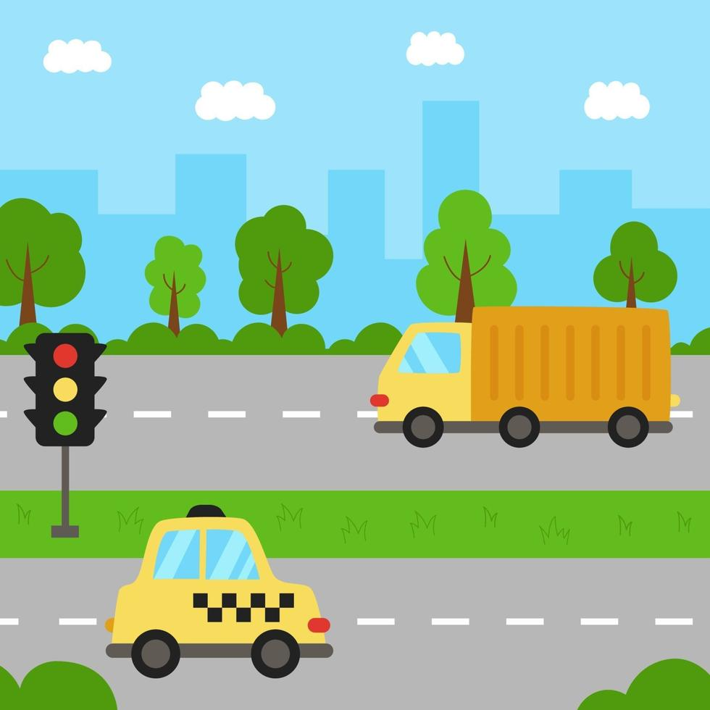

Một con ốc sên bò với vận tốc 12cm/phút. Hỏi con ốc sên đó bò được quãng đường 1,08m trong thời gian bao lâu?
Mã02
Tóm tắt
Bài giải
Đổi 1,08m = 108 cm
s = 1,08 m
v = 12 cm/phút
t = ?
Thời gian ốc sên bò hết quãng đường:
108 : 12 = 9 (phút)
Đáp số: 9 phút

Slide 11

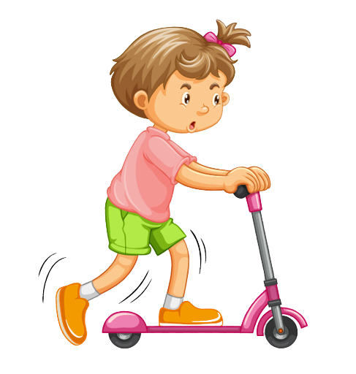
Vận tốc một con chim đại bàng là 96 km/giờ. Tính thời gian để con đại bàng đó bay được quãng đường 72 km.
Tóm tắt:
Bài giải:
v = 96 km/giờ
Thời gian đại bàng bay hết là:
s = 72 km
72 : 96 = 0,75 (giờ)
t = ?
0,75 giờ = 45 phút
Đáp số: 45 phút
Mã03

Slide 12
Một con rái cá có thể bơi với vận tốc 420m/phút.
Tính thời gian để rái cá bơi được quãng đường 10,5 km.
Mã04
Thấy Jony rồi! Vui quá thôi!
Tóm tắt:
Bài giải:
v = 420 m/phút
10,5 km = 10500 m
s = 10,5 km
Thời gian rái cá bơi hết là:
t = ?
10500 : 420 = 25 (phút)
Đáp số: 25 phút

Slide 13
Cám ơn các bạn nhé, nhờ các bạn giải được hết các mật mã nên chúng tớ đã tìm thấy Jony đang chơi đằng kia kìa.
Tạm biệt và hẹn gặp lại!

Slide 14
03
Củng cố

Slide 15


Em có nhận xét gì về mối quan hệ giữa 3 đại lượng: vận tốc, quãng đường và thời gian?

Slide 16
v = s : t
t = s : v
s = v x t

Slide 17

Mục tiêu bài học
1
Củng cố cách tính thời gian của chuyển động
2
Củng cố mối quan hệ giữa thời gian với vận tốc và quãng đường

Slide 18
04
Dặn dò

Slide 19

Ôn lại công thức tính quãng đường,vận tốc, thời gian
Xem trước bài sau “Luyện tập chung” (tr.144)

